Slide 1
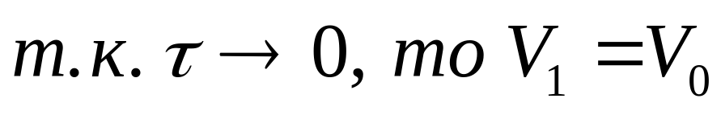
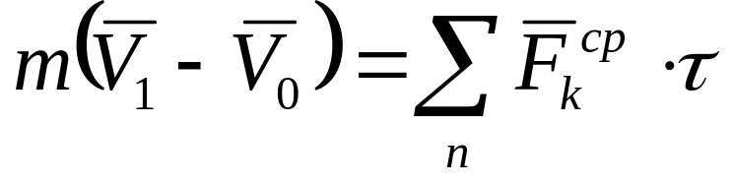
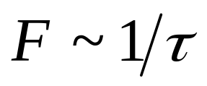
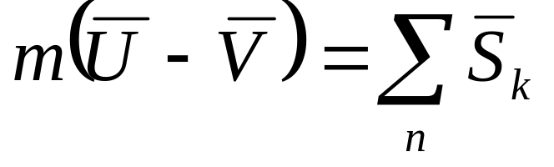
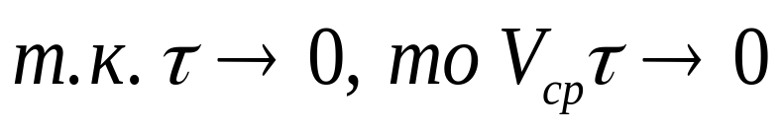
17. ВВЕДЕНИЕ В ТЕОРИЮ УДАРА
17.1. Основное уравнение теории удара
Ударом называется явление, при котором за очень малый промежуток времени скорости точек тела изменяются на конечную величину
- ударные силы
- основное уравнение теории удара
изменение количества движения материальной точки за время удара равно геометрической сумме ударных импульсов, действующих на эту точку
изменение скорости точки происходит «на месте»
-

Slide 2
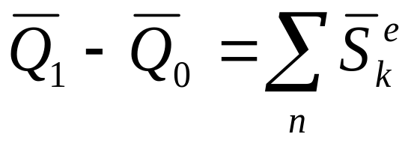
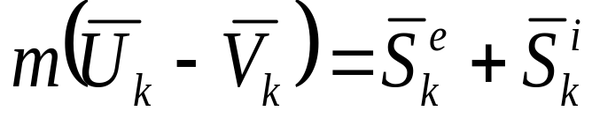
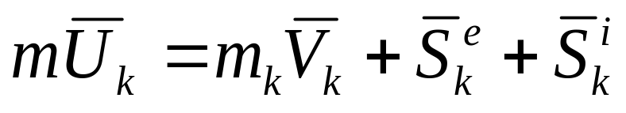
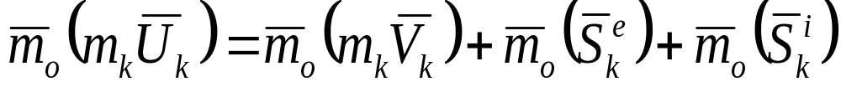
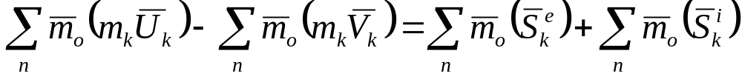
17.2. Общие теоремы динамики при ударе
Теорема об изменении количества движения
механической системы
изменение количества движения ме-ханической системы за время удара равно геометрической сумме ударных импульсов, действующих на систему
2. Теорема об изменении кинетического момента
механической системы

Slide 3
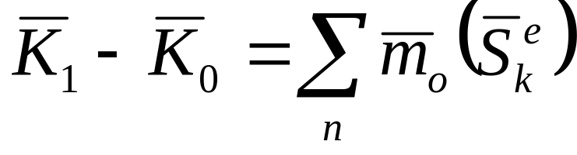
изменение кинетического момента механической сис-темы за время удара равно геометрической сумме мо-ментов ударных импульсов, действующих на систему
3. Теорема об изменении кинетической энергии
механической системы
Для решения задач в теории удара не применяется по следующим причинам:
при ударе отсутствуют перемещения точек и,
соответственно, работа сил не может быть найдена;
вместо сил в теории удара используют их импульсы, что
не позволяет использовать понятие работы силы.

Slide 4
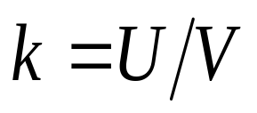

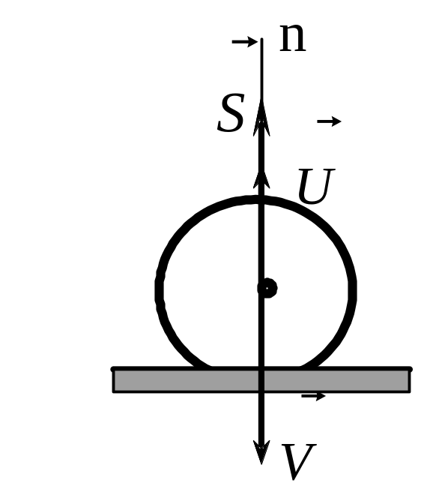
17.3. Коэффициент восстановления
коэффициент восстановления - величина, равная при прямом ударе тела о неподвижную преграду отношению модулей скоростей, соответствующих концу и началу удара
Прямым называется такой удар, при котором скорость центра масс тела в начальный момент касания направлена по нормали;
в противном случае удар называется косым
при k=1 удар считается абсолютно упругим; при k=0 - абсолютно неупругим.
Рассмотрим прямой удар шара о неподвижную поверхность как сумму двух стадий:
кинетическая энергия шара убывает до нуля,
переходя во внутреннюю потенциальную энергию деформированного тела;
восстановление формы шара за счет упругих внут-
ренних напряжений и приобретение точками тела в конце удара скорости U. Однако полностью кинетическая энергия шара не восстанавливается, т.к. часть ее уходит на нагрев тела и его пластичес-кое деформирование

Slide 5
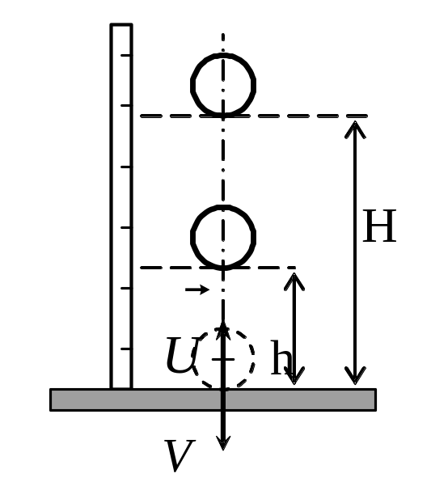
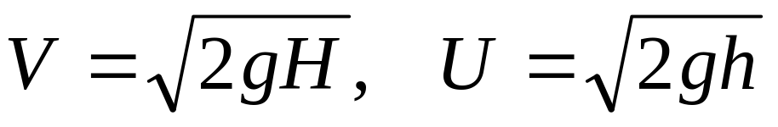
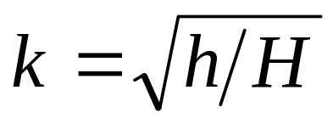
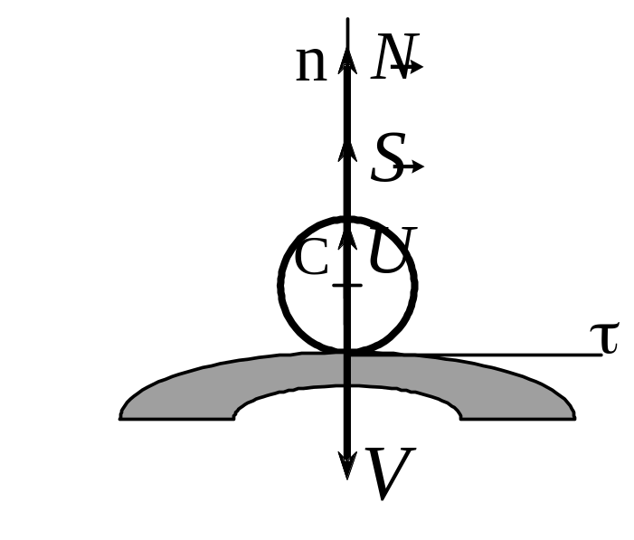
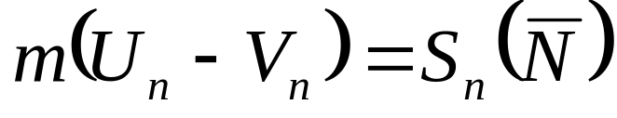

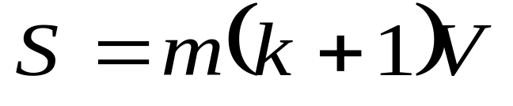
Опытное определение коэффициента восстановления
17.4. Удар тела о неподвижную преграду
Центральным называется такой удар, при котором нормаль к точке касания проходит через центр масс тела

Slide 6
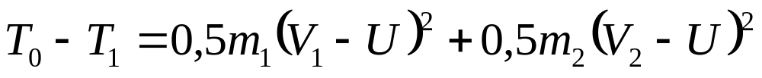
17.5. Теорема Карно
где:
Т₀, Т₁ - кинетическая энергия системы в начале и конце удара;
V₁, V₂, U - скорости тел в начале и после удара;
(V₁-U), (V₂-U) - потерянные при ударе скорости тел.
потеря кинетической энергии при абсолютно неупругом ударе равна той кинетической энергии, которую имела бы система при движении тел с потерянными скоростями

